Slide 1
Desenvolvimento para iOS – Apple 02
iOS SDK 10
Professor: Pedro Henrique prof.pedrohenrique.iossdk@gmail.com

Slide 2
Agenda
Autolayout (parte 2);
UIScrollView;
Multithreading;
Prática.

Slide 3
Objetivos do Dia
Dominar o autolayout;
Aprender a usar o UIScrollView;
Expandir os conhecimentos sobre multithreading no iOS.

Slide 4
Autolayout
“Configurar” tamanho e posição das views usando regras, em vez de números;
Essas regras, quando bem definidas, fazem as coisas aparecerem nos lugares certos, não importa o tamanho que está disponível para o ViewController;
As regras são denominadas constraints;
Existe uma API muito poderosa para lidar com elas (NSLayoutConstraint), mas...

Slide 5
Autolayout
Quase sempre, as regras são configuradas graficamente através do Xcode!

Slide 6
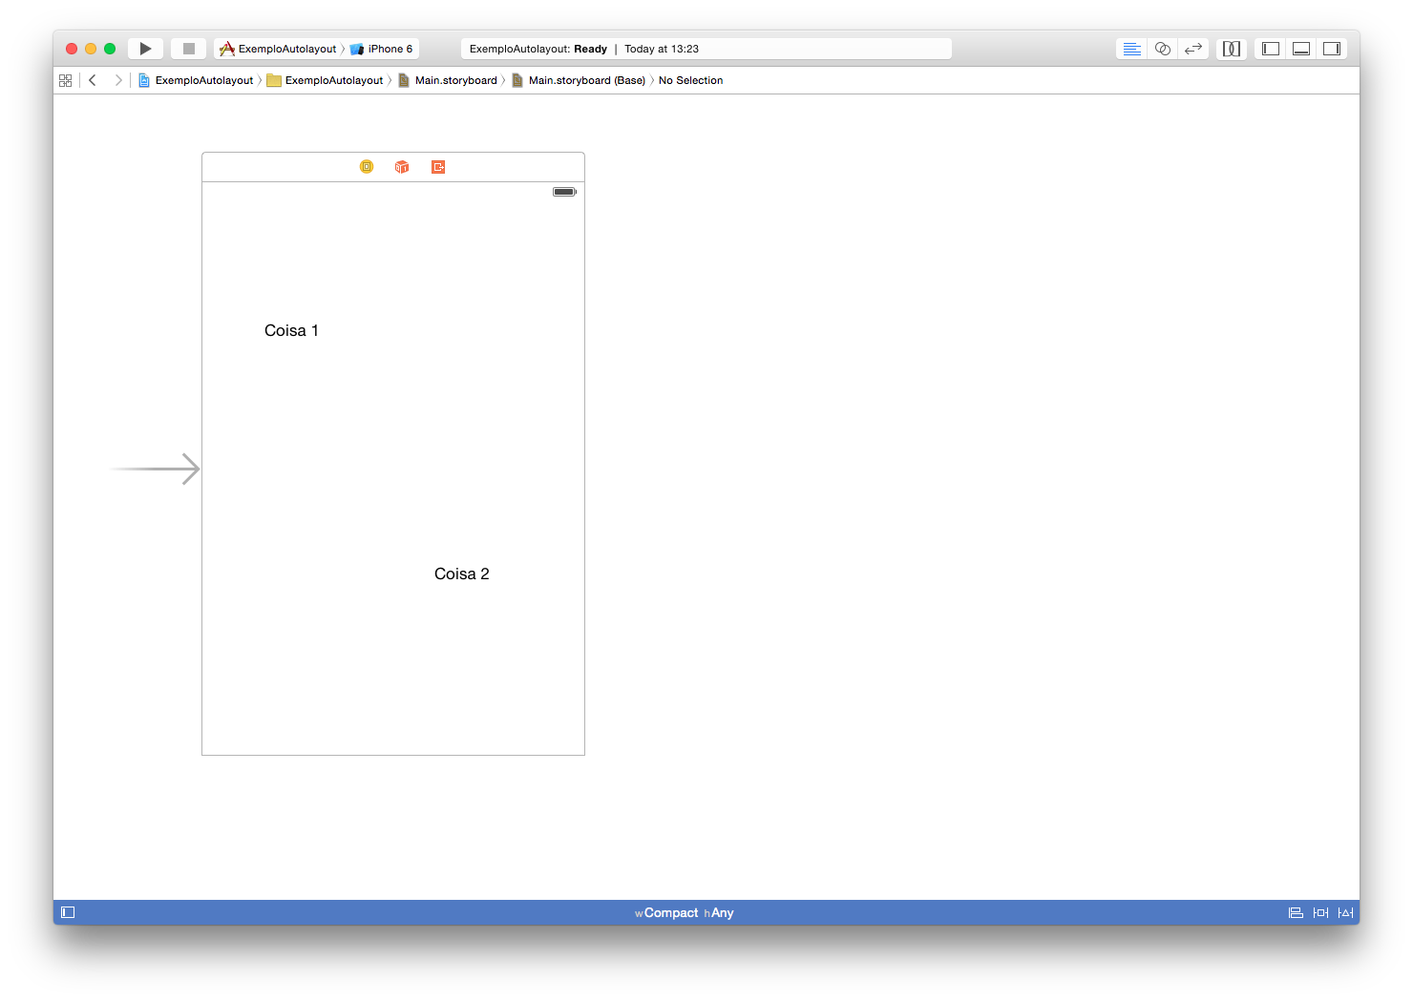
Vamos começar com estas duas labels (poderia ser qualquer outra coisa)
Elas foram arrastadas para a tela sem usar as linhas de guia azuis.

Slide 7
Seria muito bom que tivéssemos um jeito de ter uma visualização prévia do que vai acontecer em diferentes tamanhos de tela e em diferentes rotações...
O Xcode também acha! Por isso existe uma funcionalidade chamada Preview!
Você pode abrir o Preview onde quiser: editor assitente, mesma janela, outra janela

Slide 8


Slide 9
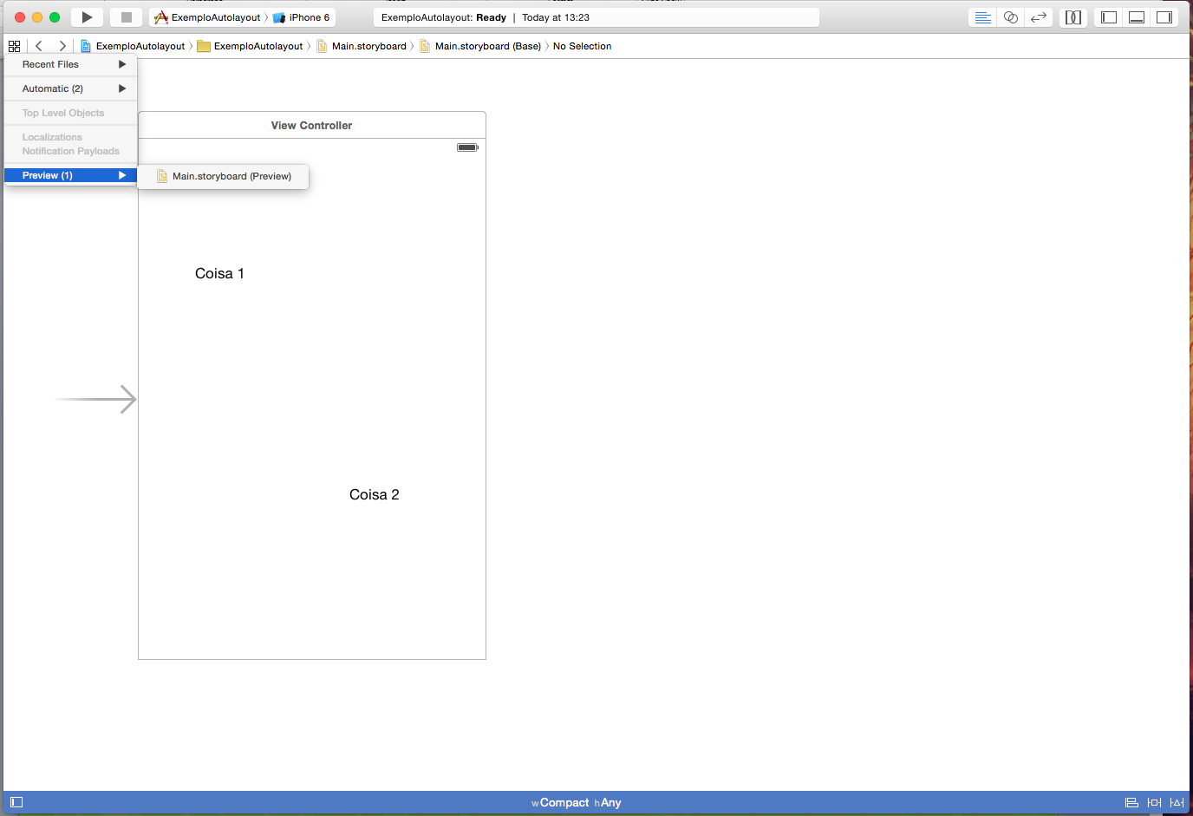
1
2
Segurando option+shift

Slide 10
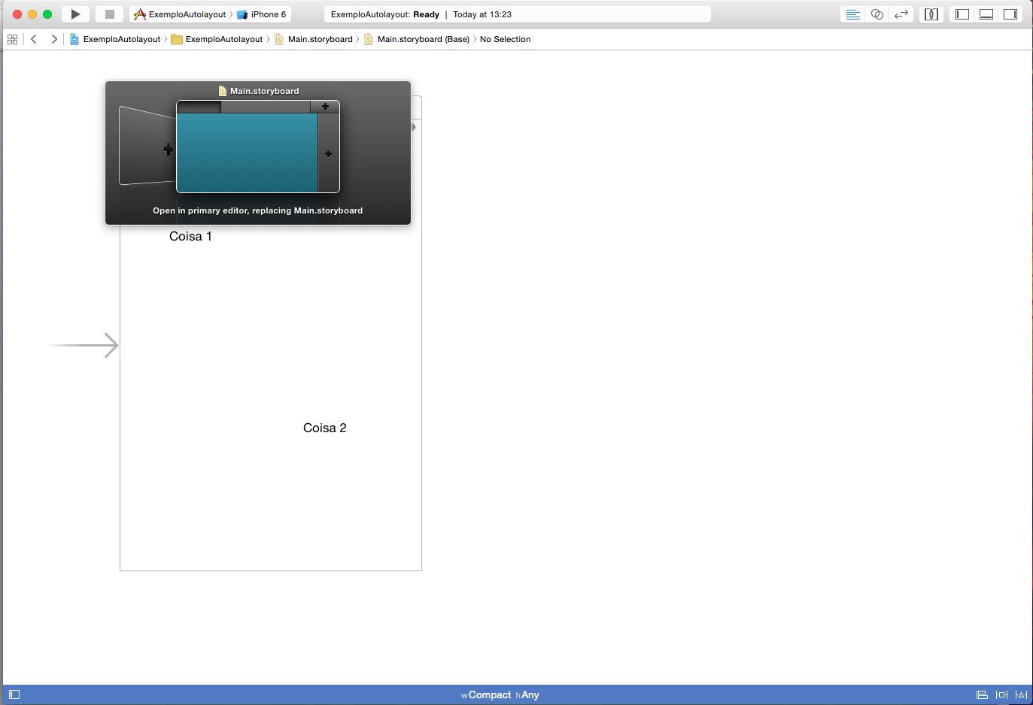
Esta linda janela irá aparecer. Ela quer saber onde você deseja abrir o Preview!

Slide 11
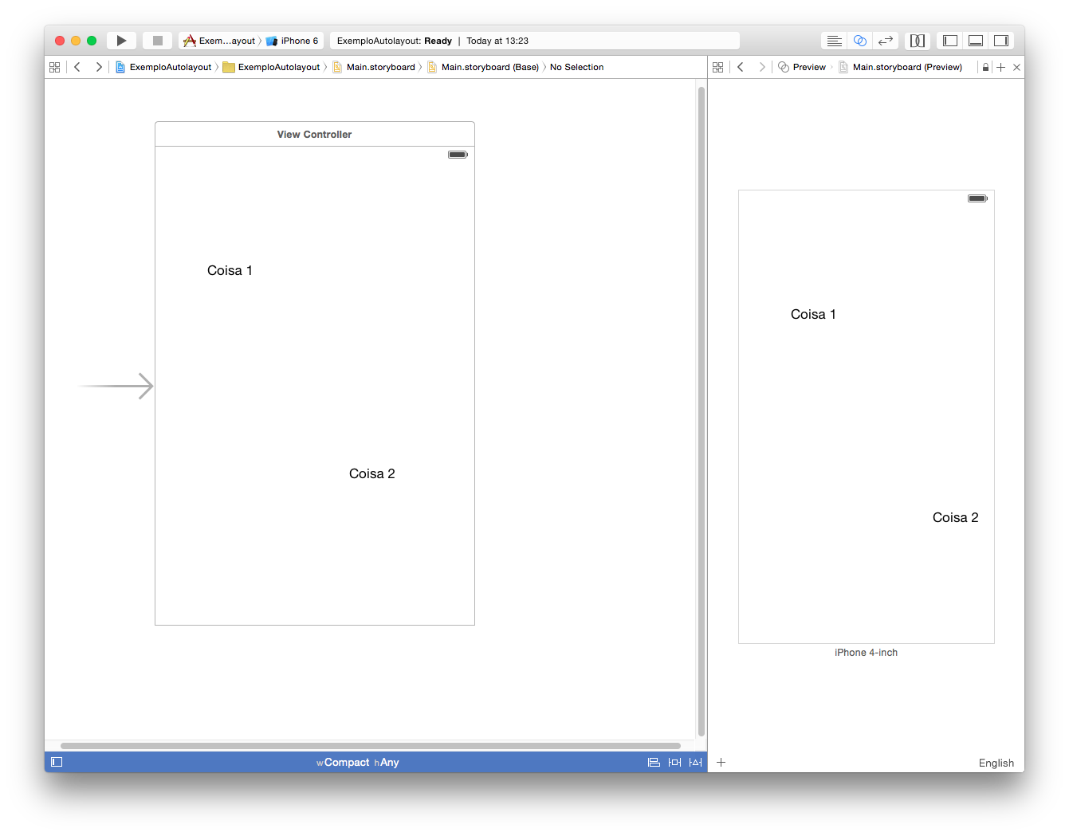
Aqui, escolhi o editor assistente.

Slide 12
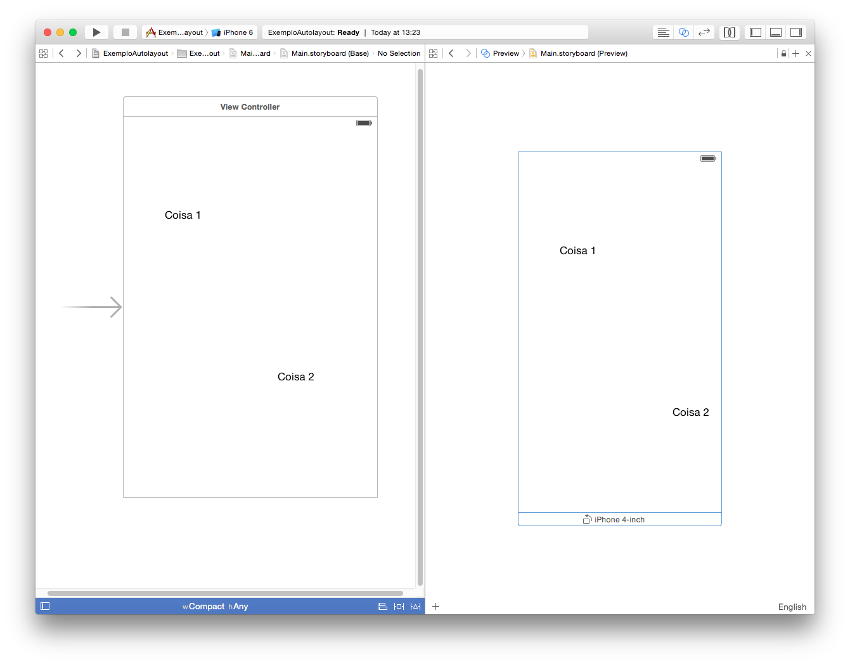
Este é o botão que faz trocar a rotação do Preview.

Slide 13
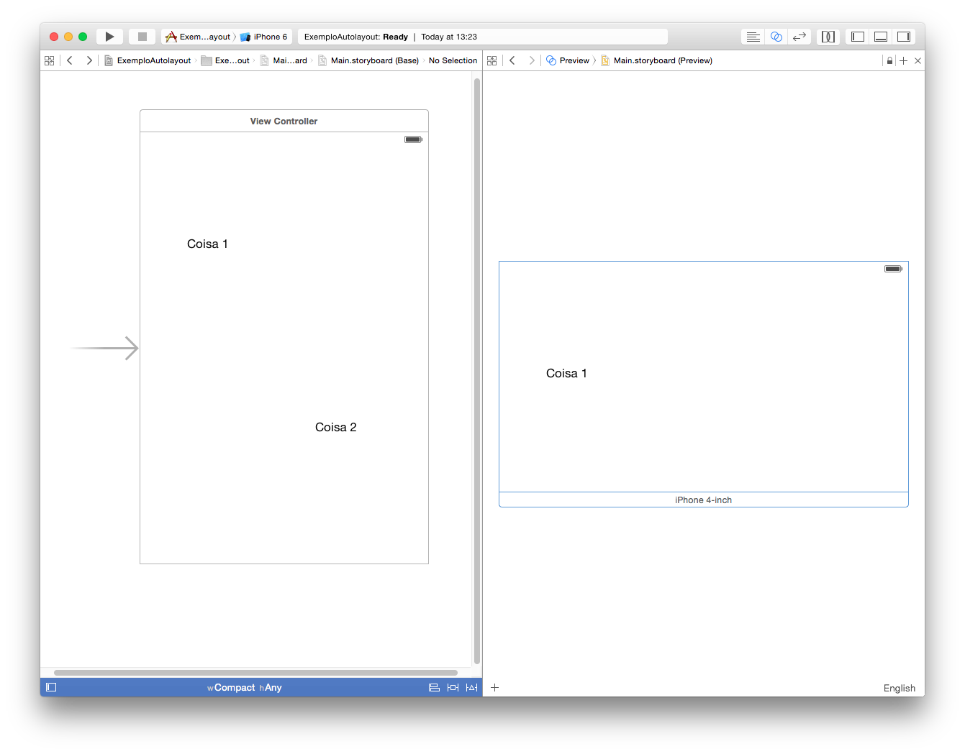
Cadê a coisa 2???

Slide 14
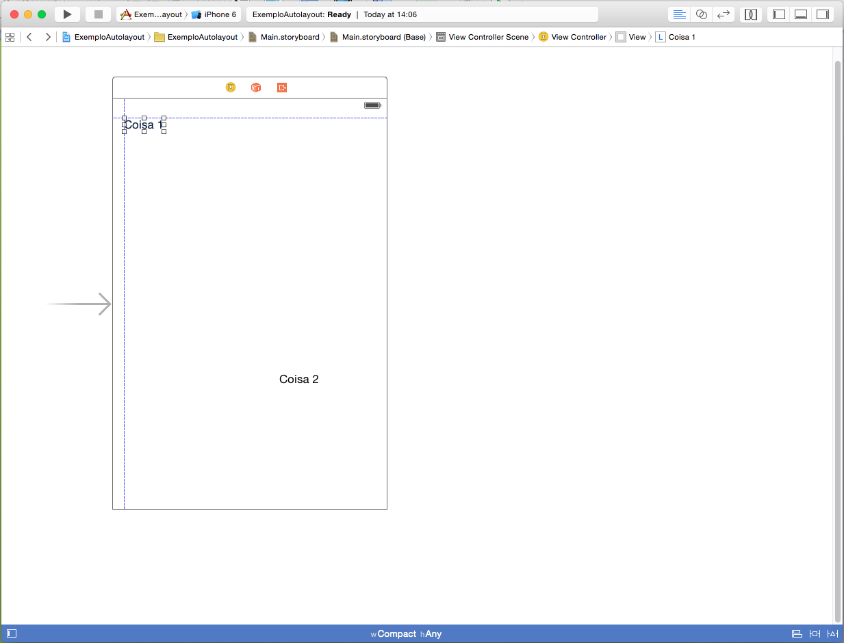
Vamos alinhar as duas labels nos cantos, usando estas linhas-guia azuis.

Slide 15
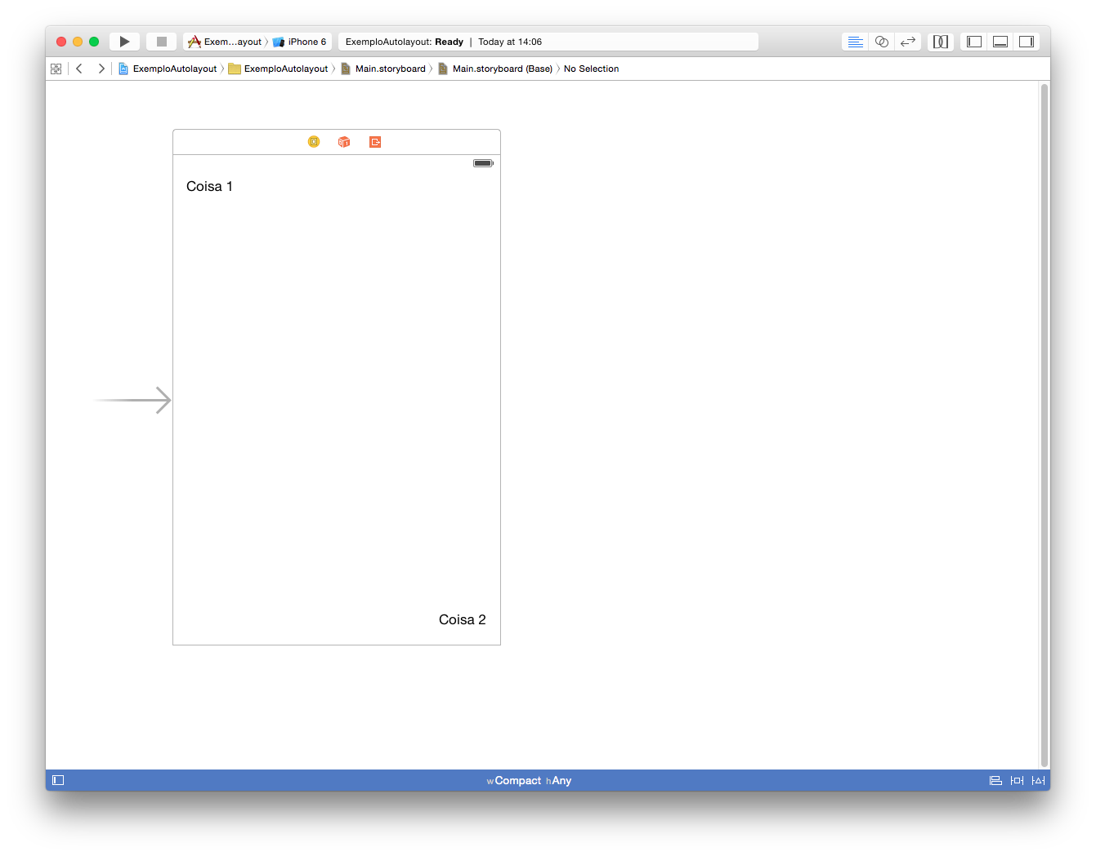
O objetivo é deixar assim.

Slide 16
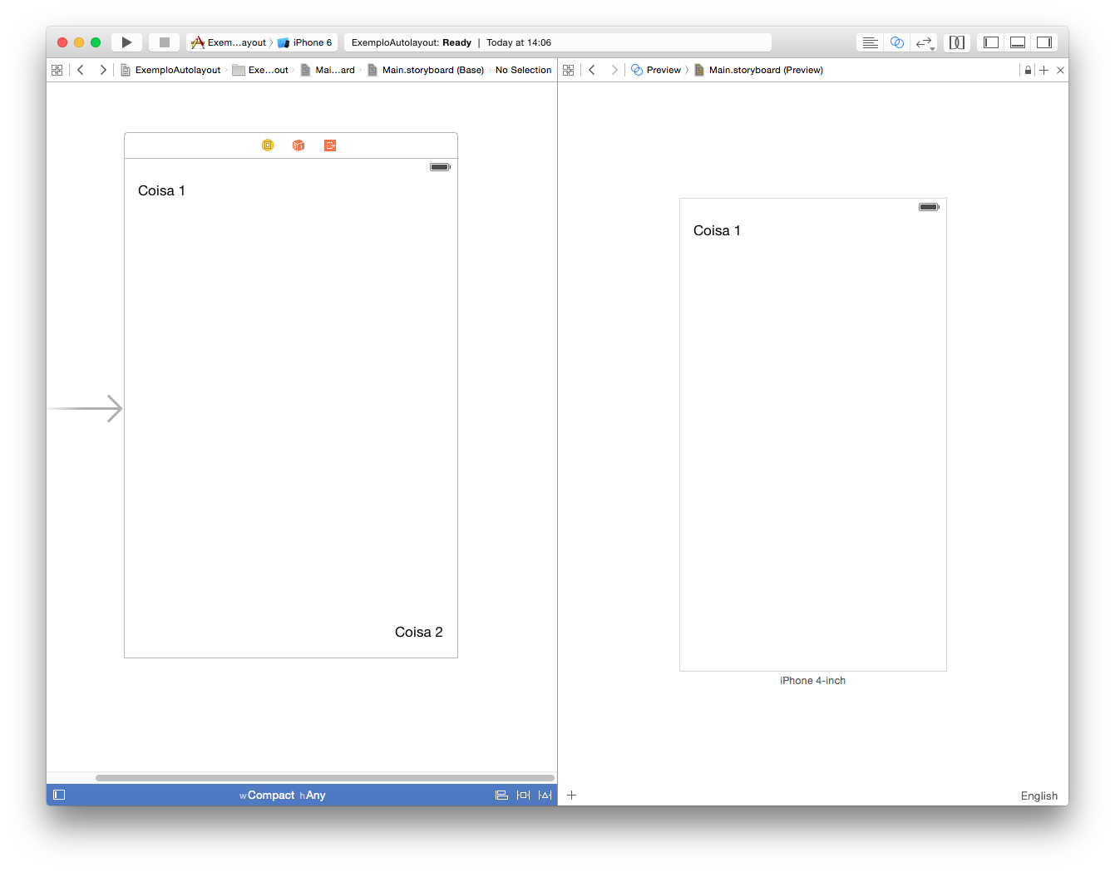
Como podemos ver, só alinhar usando as linhas-guia azuis não é suficiente.

Slide 17

Autolayout
Felizmente, o Xcode consegue sugerir constraints, desde que você use as linhas-guia azuis.

Slide 18
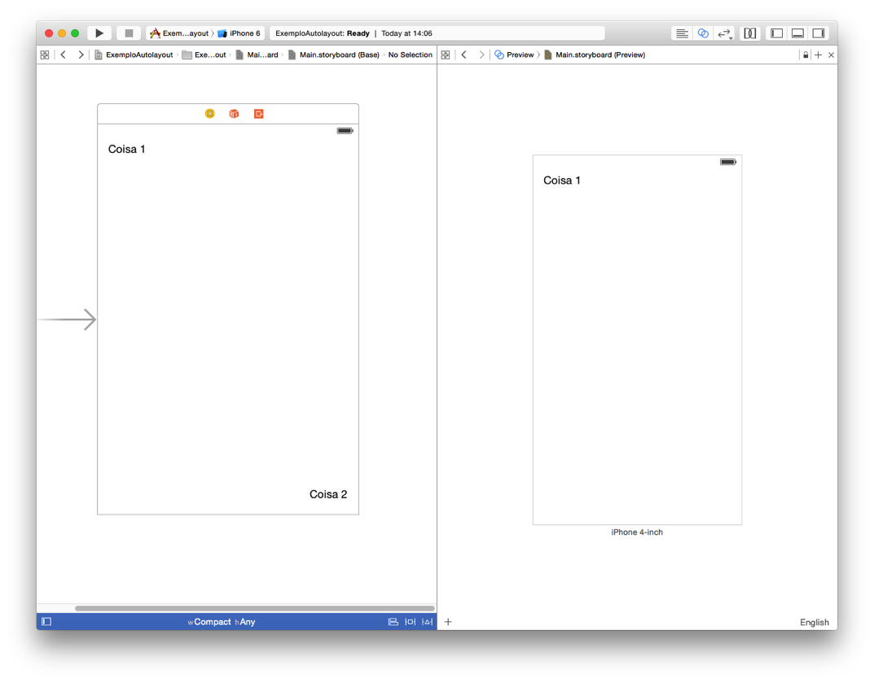
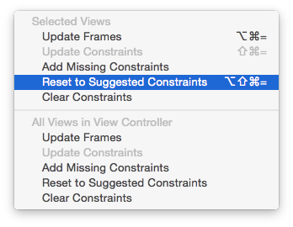
Autolayout
E escolha esta opção
Selecione uma view e em seguida, clique neste botão...
Vamos fazer isso para as duas labels

Slide 19
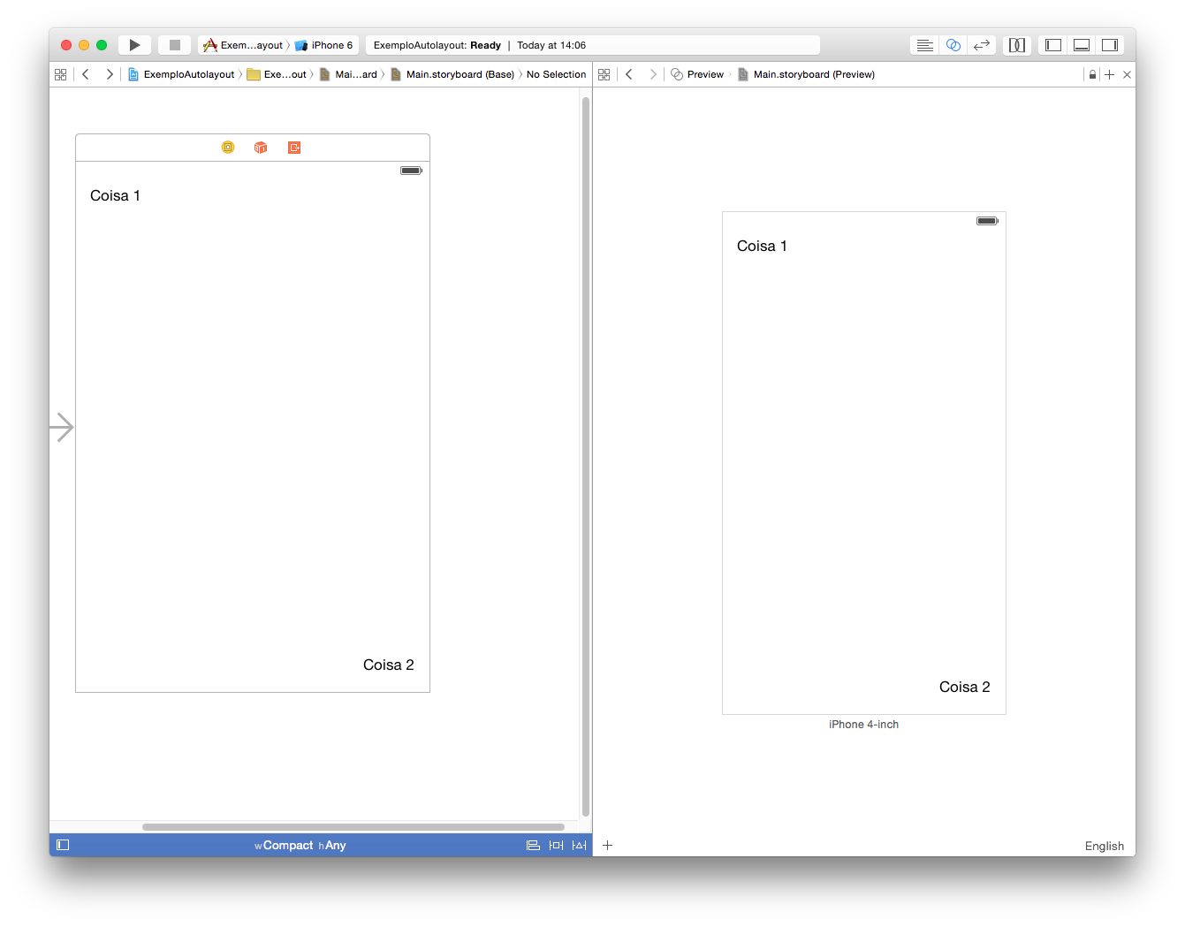


Slide 20
Autolayout
Vamos dar uma olhada nas constraints que o Xcode criou para nós...

Slide 21
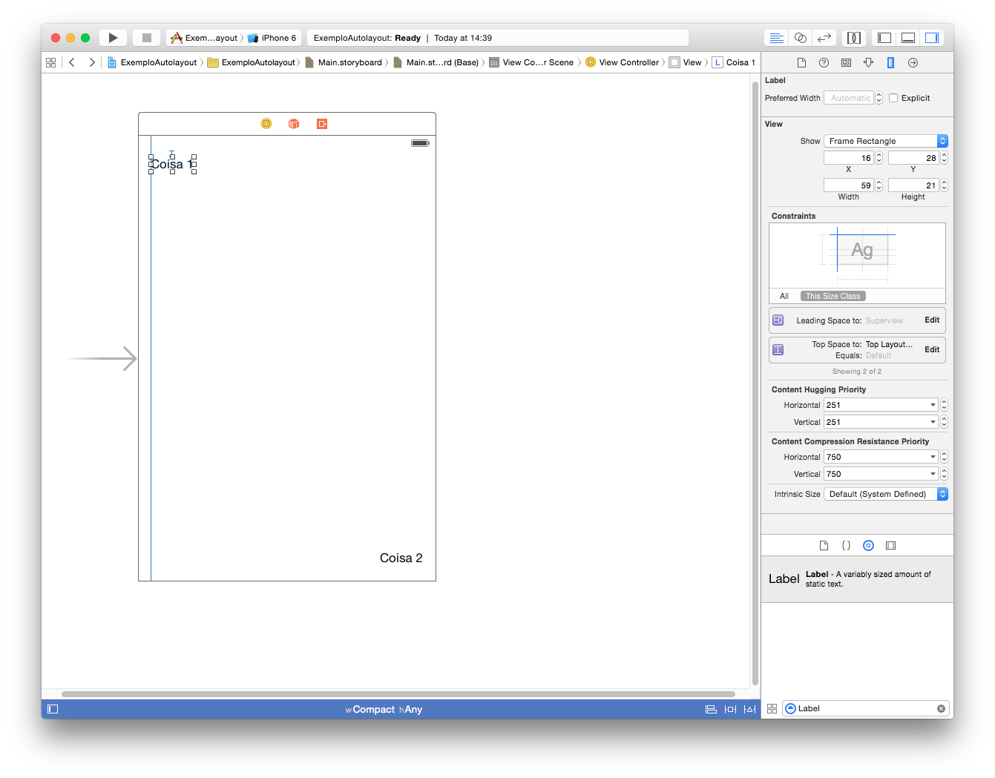
Clique na opção “Size Inspector”
Clique em uma label
Aqui estão as constraints!
O Xcode soube como adicionar estas constraints porque nós usamos as linhas-guia azuis.

Slide 22
Autolayout
Mais na prática:
Alinhamento;
Como fazer quando não for possível usar as linhas-guia.

Slide 23
UIScrollView
Serve para mostrar algum conteúdo que seja maior que a tela;
Oferece rolagem vertical e horizontal e os respectivos efeitos de bounce;
Oferece funcionalidade de zoom;
É fácil!

Slide 24
UIScrollView
Na prática vamos ver:
Como adicionar um conteúdo muito maior do que a tela;
Como controlar, usando o padrão delegate, as ações do scroll view

Slide 25
Multithread (GCD)
Filas são a essência do multithreading no iOS;
Blocos podem ser enfileirados (assim como chamadas de métodos);
Blocos, então, são retirados da fila e executados na thread associada.

Slide 26
Multithread (GCD)
Main Queue (thread principal)
É uma fila especial, onde todas as interações visuais acontecem
Por convenção, qualquer coisa que não tenha relação com a tela deve acontecer fora desta fila.
Outras Filas
Na maior parte das vezes, o iOS vai criar as filas conforme for necessário;
Temos também a possibilidade de programaticamente criarmos filas. Vamos dar uma olhada rápida.

Slide 27

Multithread (GCD)
Executando um bloco em uma outra fila:
Observe que esta não é uma NSString! Trata-se de um array de caracteres da linguagem C (chamado C String)
Função (em C) para criar uma fila

Slide 28
Multithread (GCD)
Como obter a Main Queue:
dispatch_get_main_queue
performSelectorOnMainThread
Quando usar um ou outro?
Veremos em breve.

Slide 29
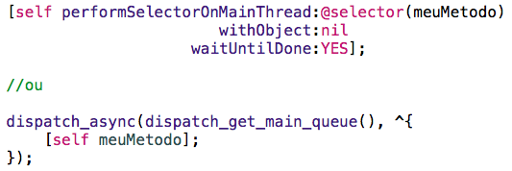
Multithread (GCD)
Jeito fácil de chamar um método na thread principal:

Slide 30
Hora de Brincar!
Exercitar os conceitos do Autolayout;
Fazer o download e uma imagem muito grande (tanto em tamanho quanto em bytes) em uma thread separada;
Exibir a imagem em um UIScrollView, com scroll em todas as direções e zoom;

Slide 31
Desafio
Implementar gesto de pinça para aplicar zoom na imagem do exemplo de hoje;
Implementar o autolayout em todos os exercícios anteriores e no aplicativo KNOOWL.

